Slide 1
简陋的PPT

Slide 2
观前注意事项
非专业人员，轻喷
反正也是科普 专业知识可能不到位
暂时也没想到什么能扩的不小众的
反正你们以后都会买手机或者相机的/托腮
巨短无比 酌情观看 毕竟是rush出来的

Slide 3
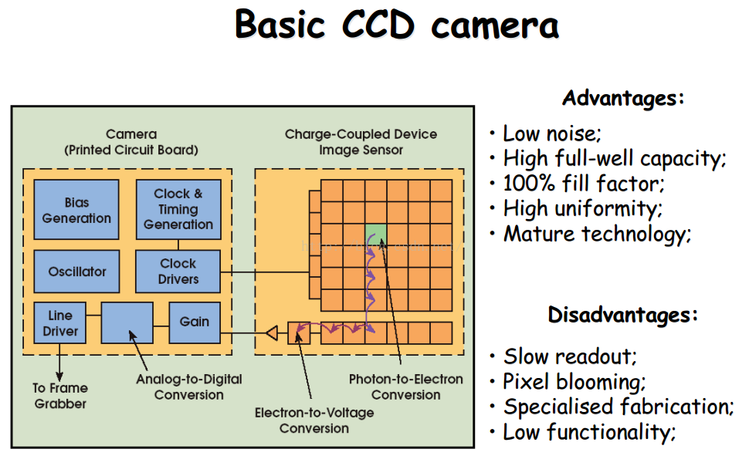
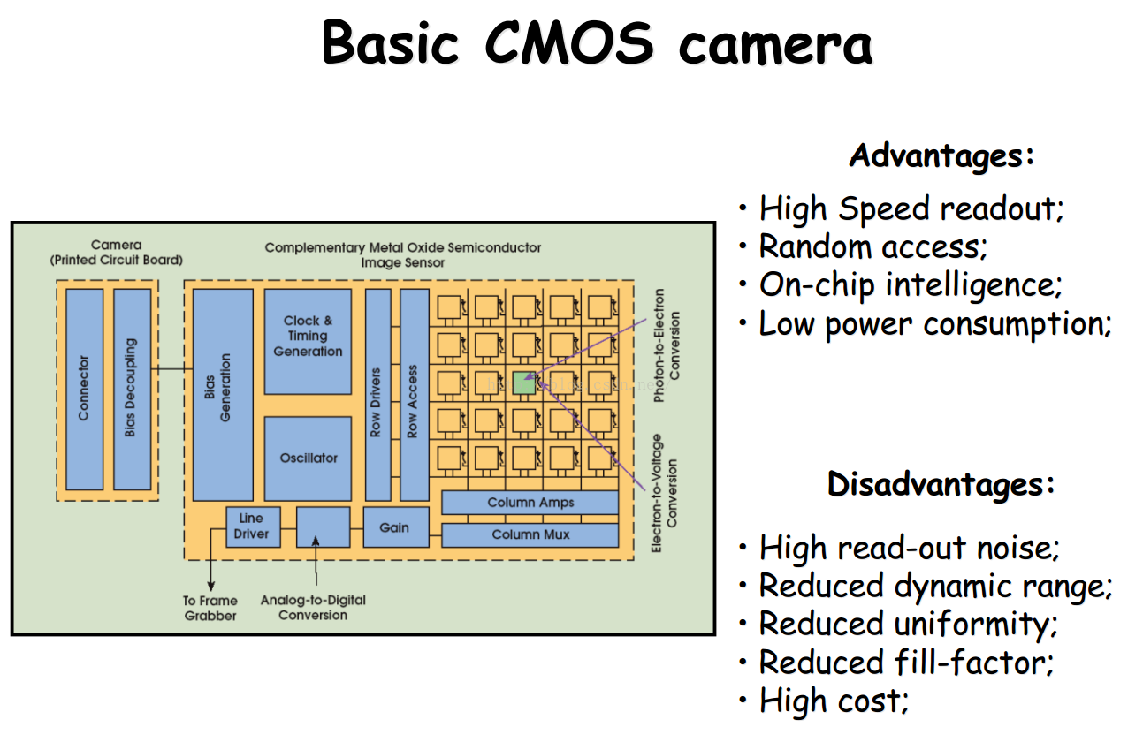
芯片类型
CCD前朝遗老
CMOS作为可擦写芯片用于BIOS（雾）

Slide 4
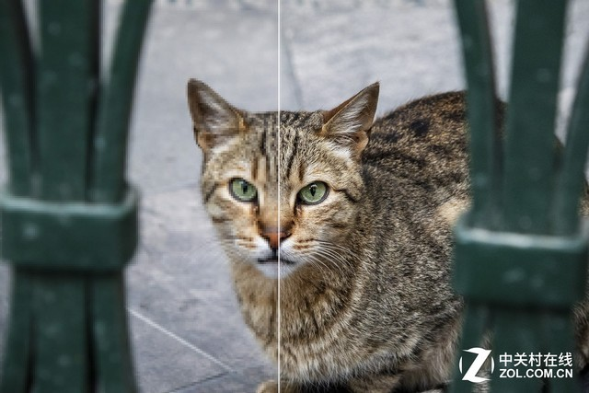
像素
不会真的有人认为高像素就好吧 不会吧不会吧不会吧

Slide 5
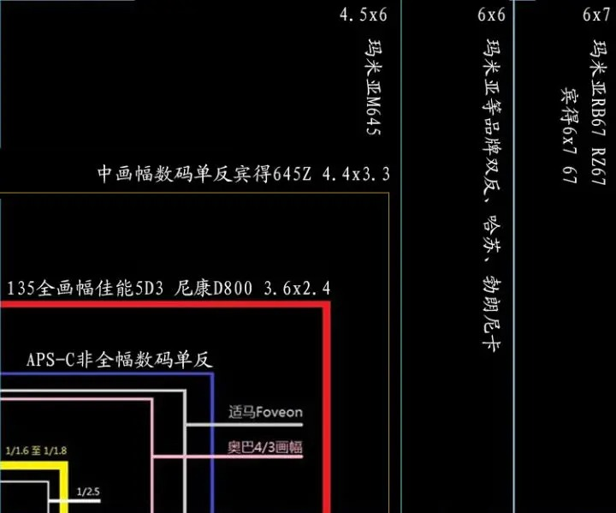
底

Slide 6
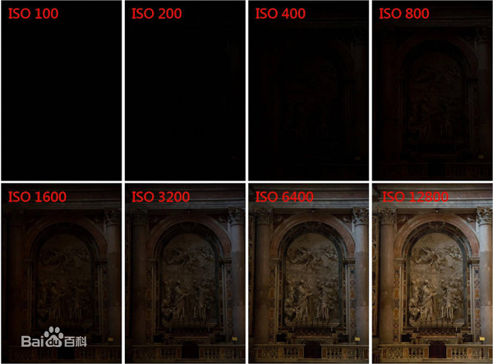
感光度

Slide 7
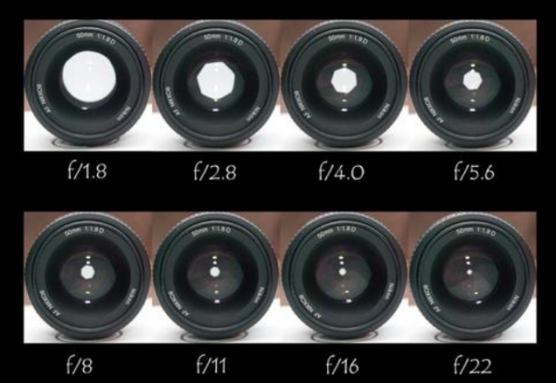
光圈 快门

Slide 8
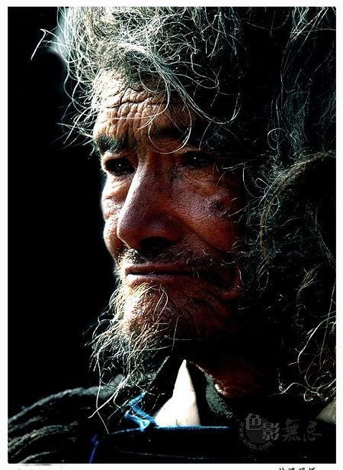
用光

Slide 9
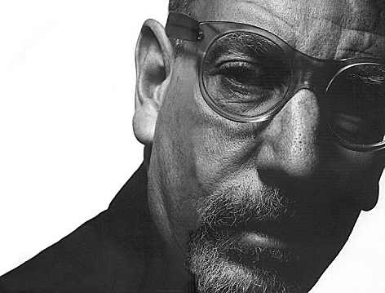

Slide 10


Slide 11
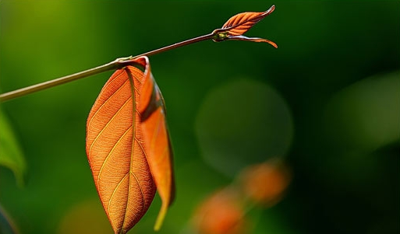

Slide 12
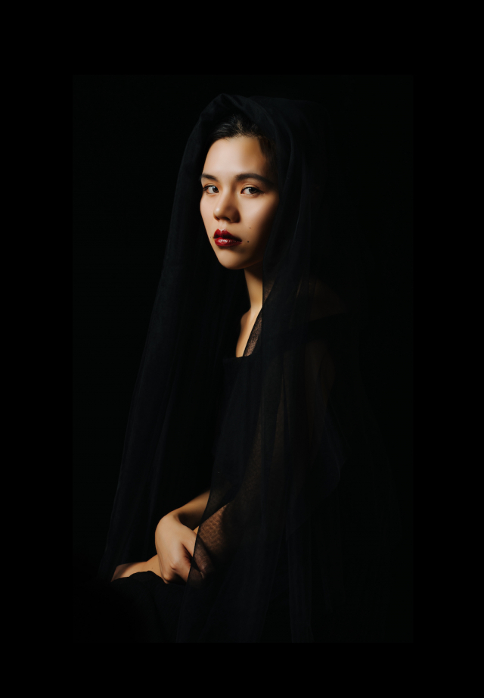

Slide 13
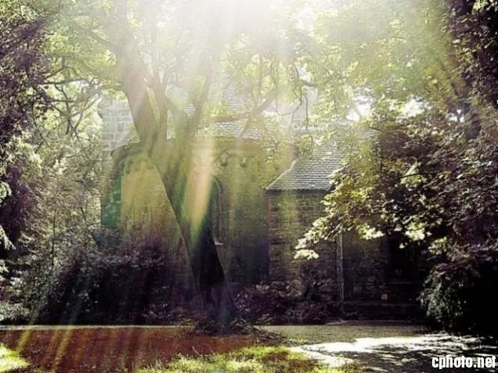

Slide 14
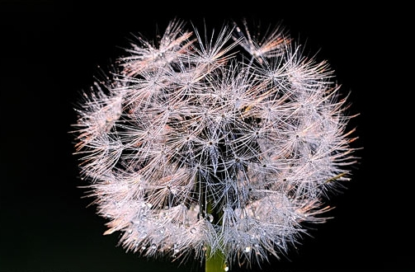

Slide 15
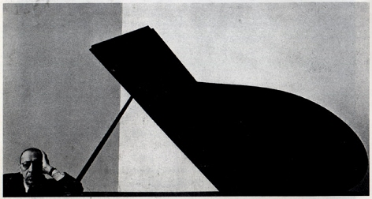
“环境肖像”大师---纽曼“拍照时，并不光用相机，而是要用我们的心灵和意念” 纽曼成名作《钢琴前的作曲家史特拉汶斯基》射于1946年，当时纽曼28岁。

Slide 16
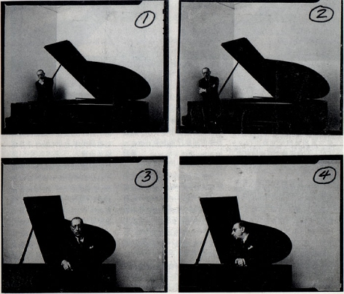
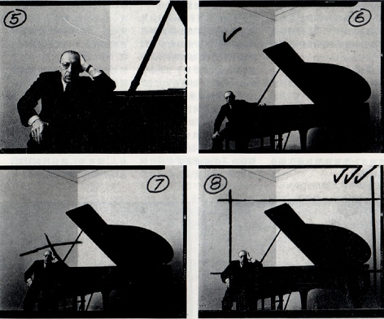

Slide 17
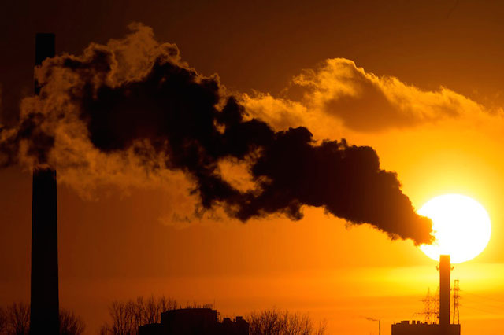

Slide 18
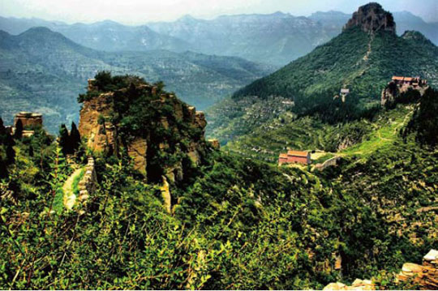
构图

Slide 19
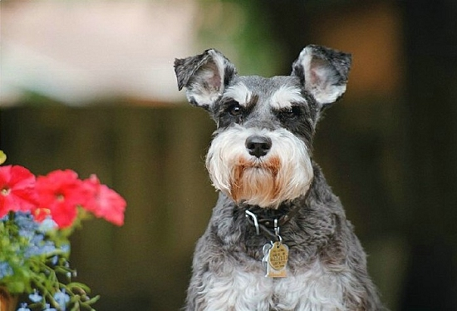

Slide 20
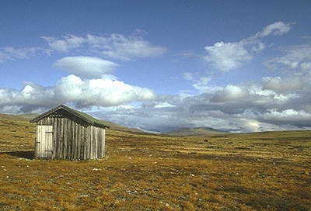

Slide 21
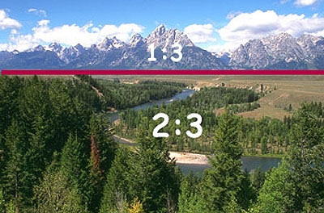

Slide 22
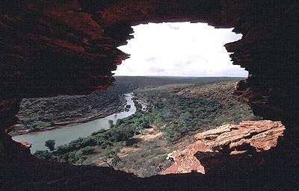

Slide 23
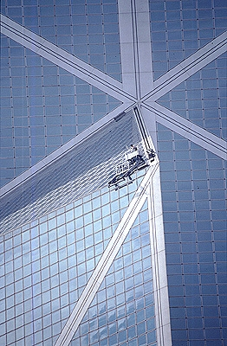

Slide 24
